Slide 1

Pilares da Programação Orientação a Objetos (POO)
Abstração
Encapsulamento
Herança
Polimorfismo

Slide 2
1. Abstração
Utilizada para criar uma entidade do mundo real. Onde:
- A entidade seria o nome da classe.
- As características seriam seus atributos.
- As ações seriam seus métodos.
Entidade | Características | Ações
Conta Corrente | Saldo, Limite, Número, ... | Depositar, Sacar, ...

Slide 3
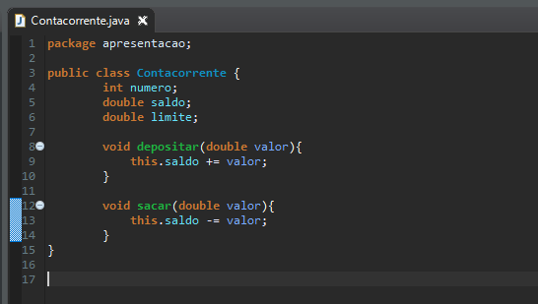
1. Abstração

Slide 4
2. Encapsulamento
É a técnica utilizada para esconder uma ideia, ou seja, não expor detalhes internos para o usuário, tornando partes do sistema mais independentes possível.
Para isso utilizamos os métodos setters e getters.
Setters – Alteração de uma variável.
Getters – Retorna o valor de uma variável.

Slide 5
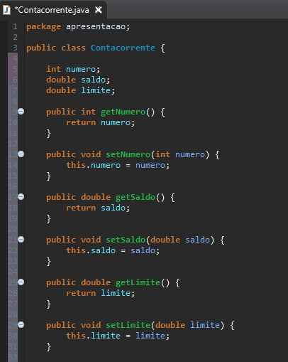
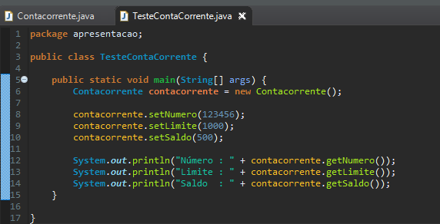
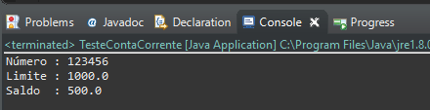
2. Encapsulamento

Slide 6
3. Herança
Permite que seja criadas novas classe (Subclasses ou derivadas) com base em outra já existente (Superclasses ou base). Herdando seus métodos e atributos que sejam do tipo public ou protected.
Uma das grandes vantagens de usar o recurso da herança é na reutilização do código.

Slide 7
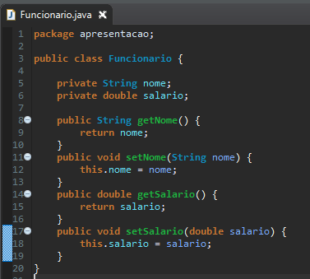
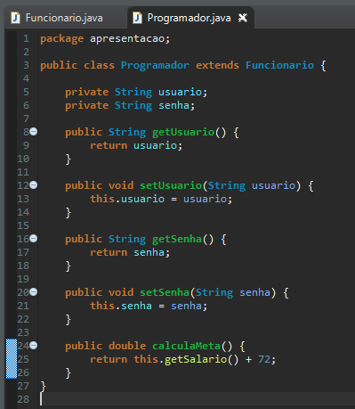
3. Herança
Superclasse ou classe base
Subclasse ou derivada

Slide 8
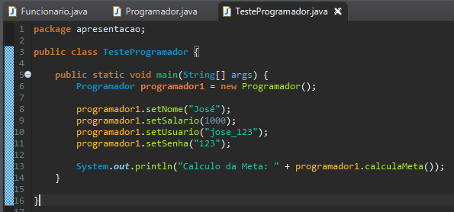

3. Herança

Slide 9
4. Polimorfismo
Texto

Slide 10
1. Abstração
Texto

Slide 11
1. Abstração
Texto

Slide 12
1. Abstração
Texto

